Slide 1
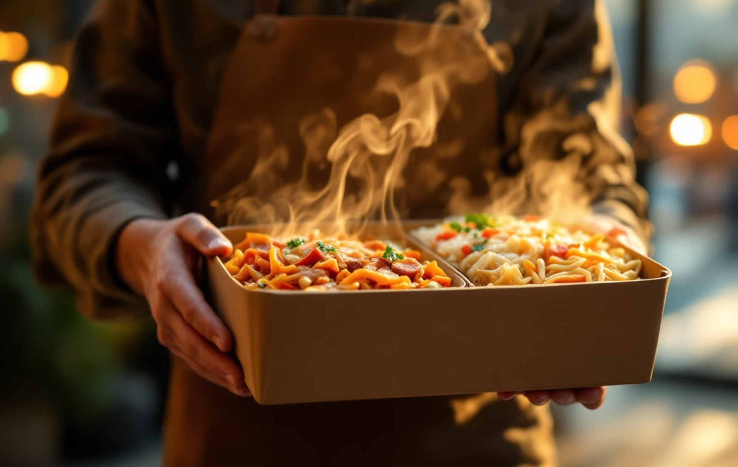
İş Yerinize Sıcak, Ev Tadında Yemekler Kapınızda! 🍲
İstanbul Avrupa Yakası'ndaki işletmenize ekonomik, hijyenik ve lezzetli tabldot yemek servisi. Her gün farklı 4 çeşit yemeği tek kullanımlık çevre dostu kaplarda, sıcacık bir şekilde kapınıza getiriyoruz!

Slide 2




Neden ECZA YEMEK Tercih Edilmeli?
Ev Yemeği Lezzeti
Geleneksel Türk mutfağının en sevilen tatları, annenizin elinden çıkmış gibi sizinle buluşuyor.
Kapınıza Teslimat
İstanbul Avrupa Yakası'ndaki tüm işyerlerine öğle yemeği saatinde sıcak servis.
Ekonomik Fiyatlar
Uygun fiyatlarla kaliteli ve doyurucu öğle yemeği çözümü sunuyoruz.
ECZA YEMEK ile öğle yemeği organizasyonunuz artık çok daha kolay ve lezzetli!

Slide 3
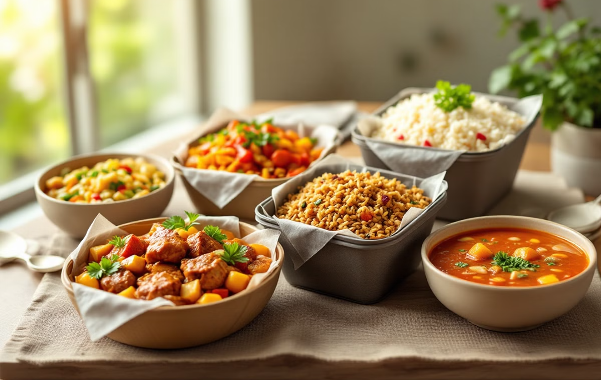
Her Gün Farklı 4 Çeşit Lezzet
ECZA YEMEK olarak her gün farklı 4 çeşit yemek sunuyoruz. Ana yemek, yan yemek, çorba ve pilav/makarna çeşitleri ile damak tadınıza hitap ediyoruz. Menülerimiz geleneksel Türk mutfağının en sevilen lezzetlerinden oluşuyor ve her öğünde farklı seçenekler sunarak tekdüzelikten kurtarıyoruz.

Slide 4
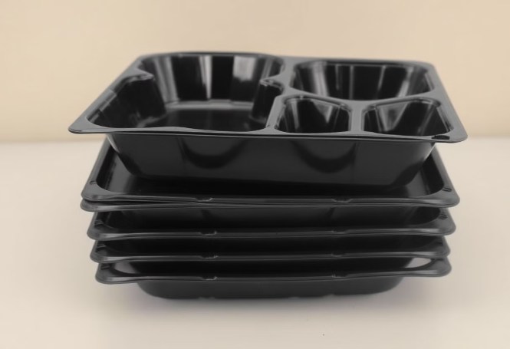
Tek Kullanımlık Hijyenik Kaplar
Yemeklerimiz, geri dönüşüme uygun PP5 tek kullanımlık kaplarda servis edilmektedir. Bu kaplar hem hijyen standartlarını en üst seviyede tutmamızı sağlıyor hem de çevreye duyarlı bir yaklaşım sunuyor. Yemeklerinizi güvenle tüketebilir, kullandıktan sonra geri dönüşüme katkıda bulunabilirsiniz.

Slide 5
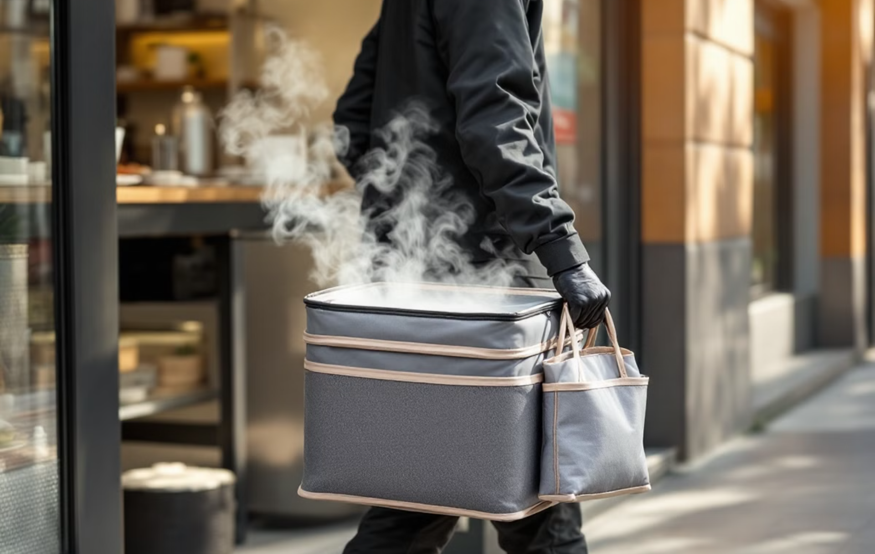
Daima Sıcak Yemek Garantisi
ECZA YEMEK olarak en çok önem verdiğimiz konulardan biri, yemeklerin sıcaklığını korumak. Özel tasarlanmış termal taşıma çantalarımız ve zamanında teslimat sistemimiz sayesinde yemekleriniz her zaman sıcak bir şekilde masanıza ulaşıyor. Soğuk yemek endişesi olmadan, taze pişmiş gibi lezzetli yemeklerin tadını çıkarabilirsiniz.

Slide 6

Kişi Sınırlaması Olmadan Hizmet
Esnek Sipariş
İster 5 kişilik küçük bir ofis, ister 100+ kişilik büyük bir şirket olun - tüm ihtiyaçlarınıza cevap veriyoruz.
Kolay Organizasyon
Aylık düzenli siparişlerinizi kolayca planlayabilirsiniz.
Her büyüklükteki işletme için uygun, pratik ve lezzetli yemek çözümleri ECZA YEMEK'te!

Slide 7

Sadece Öğle Yemeği - Tam İhtiyacınız Olan
ECZA YEMEK olarak sadece öğle yemeği hizmeti veriyoruz. Bu odaklanmış yaklaşım, işimizi en iyi şekilde yapmamızı ve öğle yemeği konusunda uzmanlaşmamızı sağlıyor. İş gününün en önemli molası olan öğle yemeğinde çalışanlarınızın enerjisini yükselterek verimliliği artırıyoruz. Tam zamanında, tam ihtiyacınız olan yemek hizmetini sunuyoruz.

Slide 8
Hijyenik Üretim ve Servis Standartları
Modern Mutfak
Tüm yemeklerimiz, sağlık ve hijyen standartlarına uygun, modern ekipmanlarla donatılmış mutfaklarımızda hazırlanmaktadır.
Eğitimli Personel
Mutfak ekibimiz hijyen konusunda düzenli eğitimler almakta ve en yüksek standartlarda hizmet vermektedir.
Kalite Kontrol
Her aşamada sıkı kalite kontrol süreçleri uygulayarak yemeklerimizin güvenliğini garanti ediyoruz.
Sağlığınız bizim için öncelik, bu yüzden hijyenden asla taviz vermiyoruz!

Slide 9

Ekonomik Fiyatlarla Kaliteli Beslenme
Dışarıda yemek maliyetleri her geçen gün artarken, ECZA YEMEK olarak işletmenize uygun fiyatlarla lezzetli ve besleyici öğle yemekleri sunuyoruz. Toplu sipariş avantajlarımızla yemek bütçenizi öngörülebilir ve kontrol edilebilir hale getiriyoruz. Böylece çalışanlarınıza değerli bir yan hak sunarken işletme giderlerinizi de optimize edebilirsiniz. Rekabetçi fiyatlarımız ve esnek ödeme seçeneklerimiz hakkında detaylı bilgi için hemen bizimle iletişime geçin.

Slide 10

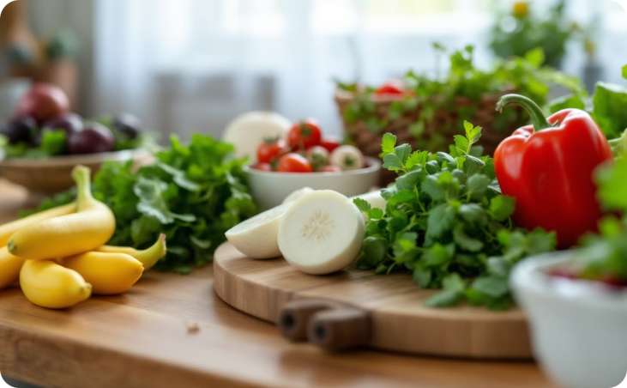
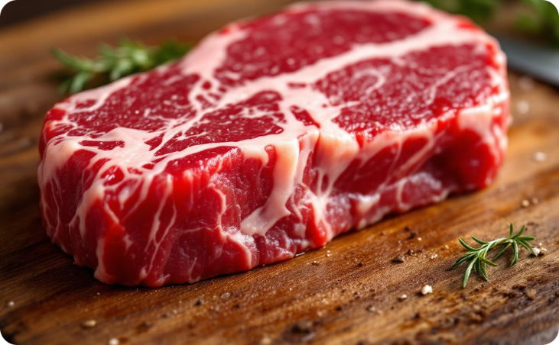
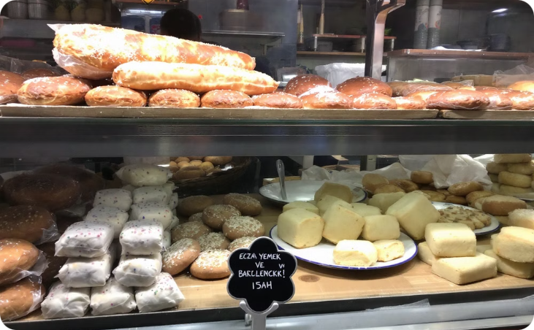
Kaliteli Malzemeler, Güvenilir Tedarikçiler
Taze Malzemeler
Kaliteli Et Ürünleri
Yemeklerimizde kullanılan tüm malzemeler günlük olarak temin ediliyor ve tazeliğinden emin olunuyor.
Et ürünleri, güvenilir ve sertifikalı tedarikçilerden sağlanarak kalite kontrolden geçiyor.
Taze Unlu Mamüller
Ekmek ve hamur işleri günlük olarak hazırlanıyor, her öğünde taze lezzet sunuluyor.

Slide 11
İstanbul Avrupa Yakası'nda Geniş Servis Ağı
ECZA YEMEK olarak İstanbul Avrupa Yakası'ndaki tüm işyerlerine öğle yemeği servisi sağlıyoruz. Beylikdüzü'nden Beşiktaş'a, Bakırköy'den Sarıyer'e kadar geniş bir alanda hizmet veriyoruz. Özellikle iş merkezleri, plazalar, fabrikalar ve ofislerin yoğun olduğu bölgelerde düzenli olarak servis yapıyoruz. Bulunduğunuz bölge için teslimat saatleri hakkında bilgi almak için bizimle iletişime geçebilirsiniz.

Slide 12



Çevreye Duyarlı Yaklaşım
Geri Dönüşümlü Kaplar
Kullandığımız PP5 kaplar tamamen geri dönüşüme uygun olup çevre kirliliğini en aza indirmeyi hedefliyor.
Minimum Atık
Üretim süreçlerimizde gıda israfını önleyici tedbirler alıyor, minimum atık prensibiyle çalışıyoruz.
Optimize Rota
Teslimat rotalarımızı optimize ederek karbon ayak izimizi azaltıyor, yakıt tüketimini minimize ediyoruz.
ECZA YEMEK olarak sadece müşterilerimize değil, yaşadığımız dünyaya karşı da sorumluluk hissediyoruz.

Slide 13
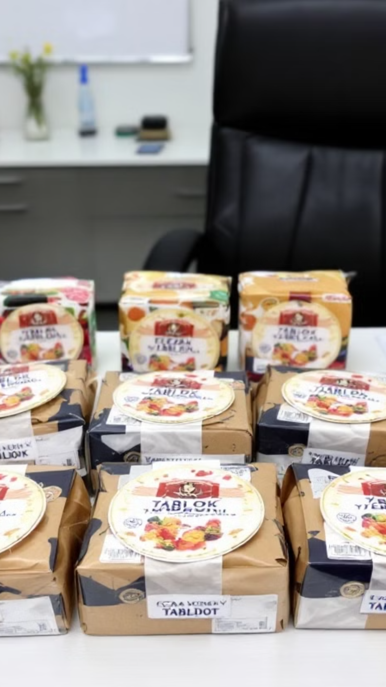
Tek Kişilik Paketlerle Pratik Çözüm
Her çalışanınız için ayrı paketlenmiş yemekler sunuyoruz. Tek kişilik paketler sayesinde, yemek dağıtımı kolaylaşır, hijyen maksimum seviyede tutulur ve herkes kendi porsiyonunu alır. Bu sistem, ofiste bulaşık derdi olmadan, minimal alanla ve zahmetsizce öğle yemeği organizasyonu yapmanızı sağlar. Ayrıca, isim yazılabilen kaplar sayesinde karışıklık önlenir ve her çalışan kendi siparişine kolayca ulaşabilir.

Slide 14
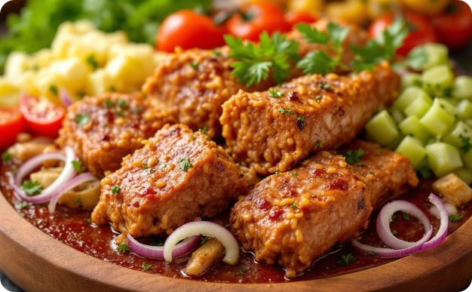
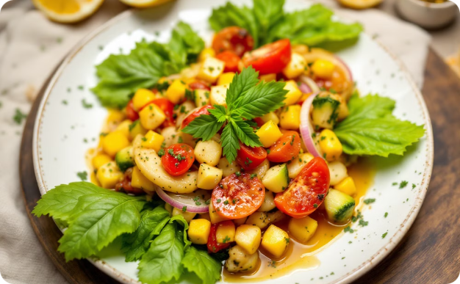
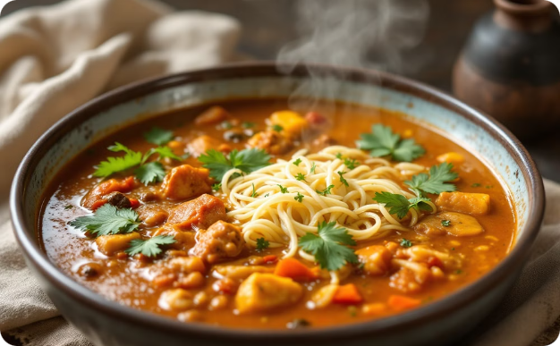
Geleneksel Mutfağın Modern Yorumu
Klasik Lezzetler
Zeytinyağlılar
Türk mutfağının vazgeçilmez klasikleri menümüzün temelini oluşturuyor.
Sağlıklı ve lezzetli zeytinyağlı yemekler her gün menümüzde yer alıyor.
Çorbalar
Her öğünün vazgeçilmezi, besleyici ve lezzetli çorba çeşitlerimiz.
Geleneksel Türk mutfağının en sevilen lezzetlerini modern sunum ve pişirme teknikleriyle buluşturuyoruz.

Slide 15

Ofisinizdeki Lezzet Molası İçin Hemen Arayın!
ECZA YEMEK ile ofisinizdeki öğle yemeği organizasyonunu zahmetsiz ve lezzetli hale getirin. Ekonomik fiyatlar, hijyenik servis, ev yemeği tadında lezzetler ve İstanbul Avrupa Yakası'na özel teslimat hizmetimizle yanınızdayız.
Hemen bizimle iletişime geçin: www.eczayemek.com
Sıcak, lezzetli ve ekonomik öğle yemeği çözümü için ECZA YEMEK'i keşfedin. 🍽️

